Slide 1
Hiperenlaces
Módulo Profesional:Despliegue de Aplicaciones WEB 2020/21
2º DAW
IES José Planes
Notes:
UT1: Análisis introductorio de las Bases de Datos

Slide 2
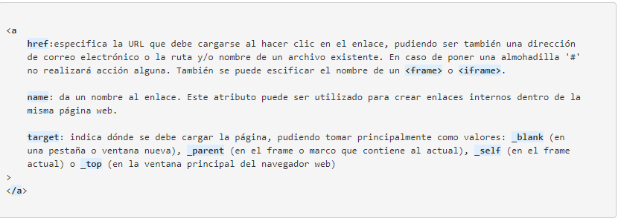
Enlaces
Los enlaces o hiperenlaces (también llamados hipervínculos) permiten abrir tanto abrir otra página web (esté o no en nuestro servidor), así saltar a otro punto de la misma página.
Algunos de sus atributos que usaremos a continuación son:
Notes:
UT1: Análisis introductorio de las Bases de Datos

Slide 3
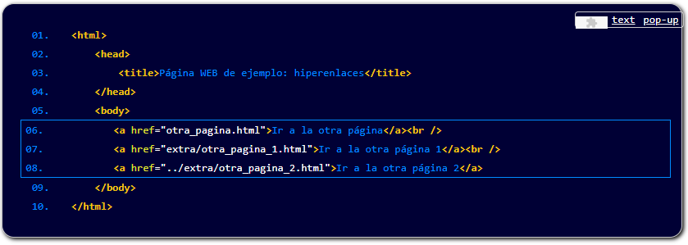
Enlaces locales
Con los enlaces locales podemos cargar otra página web de nuestro sitio: Si el otro archivo se encuentra en otra carpeta podemos indicar una ruta relativa a la actual.
Notes:
UT1: Análisis introductorio de las Bases de Datos

Slide 4
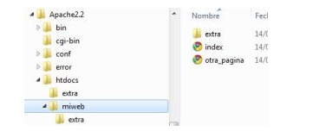
Enlaces locales
Supongamos por ejemplo que tenemos la siguiente estructura de carpetas:
Cuando se haga clic en el primer enlace se cargará el archivo otra_pagina.html que está en la misma carpeta o directorio que el actual.
En el segundo enlace se cargará el archivo otra_pagina_1.html, que está en el subdirectorio 'extra'.
En el tercer ejemplo se cargará el archivo otra_pagina_2.html, que se encuentra en el directorio 'extra', que se halla fuera del actual y al mismo nivel (con los dos puntos '..' indicamos que se debe retroceder al directorio anterior).
Notes:
UT1: Análisis introductorio de las Bases de Datos

Slide 5
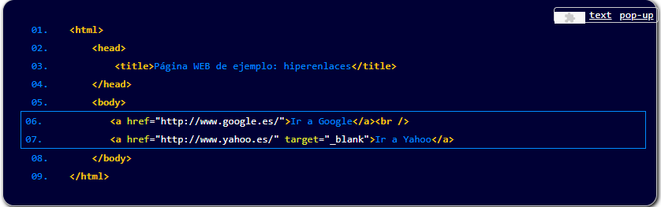
Enlaces externos
Con los enlaces podemos abrir una página web que se encuentre en otra web, introduciendo la URL deseada:
Notes:
UT1: Análisis introductorio de las Bases de Datos

Slide 6
Enlaces internos
Con los enlaces internos podemos acceder rápidamente a otras partes de una misma página web.
Para que veas cómo funciona, en el siguiente código HTML de ejemplo creamos al final del documento un hiperenlace identificándolo con el atributo name, y otro al principio indicando dicho nombre en el atributo href, de modo que cuando hagamos clic en él iremos al final de la página:
Notes:
UT1: Análisis introductorio de las Bases de Datos

Slide 7
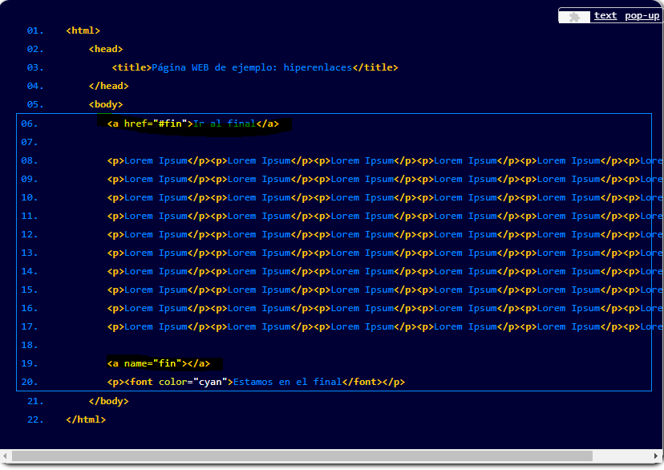
Enlaces internos
Notes:
UT1: Análisis introductorio de las Bases de Datos

Slide 8
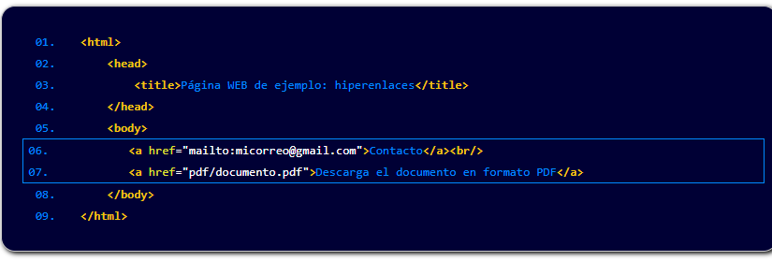
Otros enlaces
Es posible usar hiperenlaces como acceso para que el usuario envíe un E-Mail: tras hacer clic en el enlace se abrirá el programa de correo electrónico configurado por el usuario.
También podemos usar un enlace para descargar un archivo, tal y como mostramos en el siguiente ejemplo (se descargará el archivo 'documento.pdf' que se encuentra en el subdirectorio 'pdf'):
Notes:
UT1: Análisis introductorio de las Bases de Datos

Slide 9
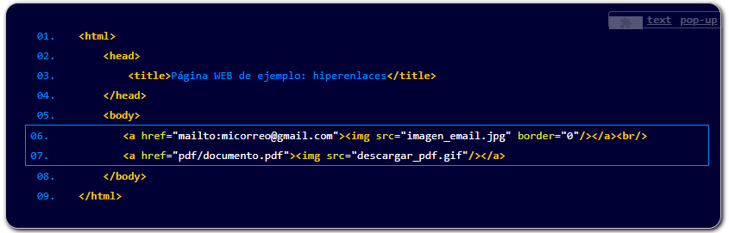
Enlaces en imágenes
Si lo deseamos, podemos usar imágenes en lugar de texto en los hiperenlaces, para ello usaremos la etiqueta <img>:
Notes:
UT1: Análisis introductorio de las Bases de Datos

